Slide 1





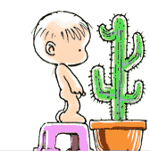
AUTOMATICO

Slide 2

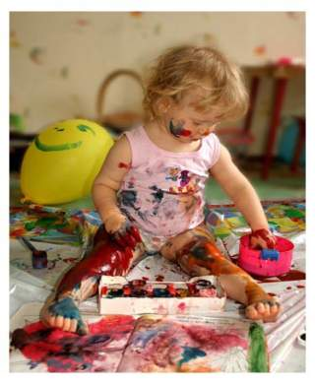

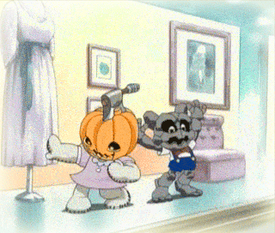

Ppsx Helen

Slide 3

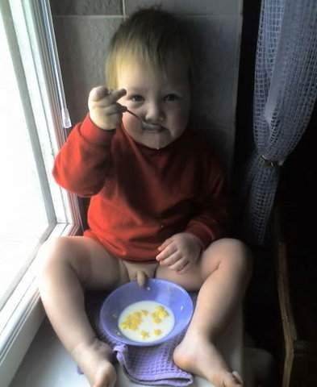
Ppsx Helen

Slide 4
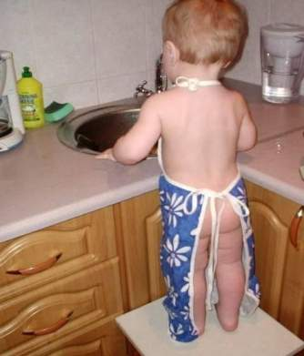
Ppsx Helen

Slide 5
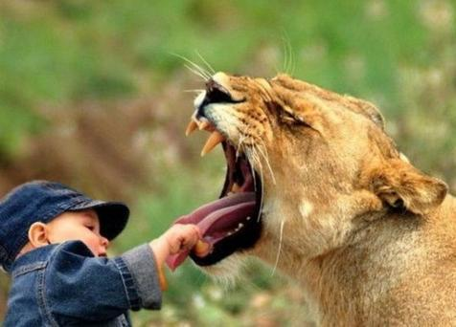
Ppsx Helen

Slide 6
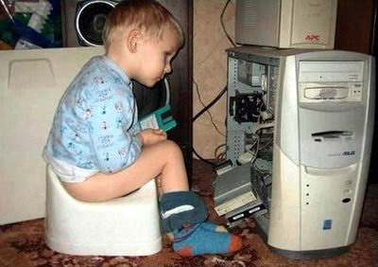
Ppsx Helen

Slide 7
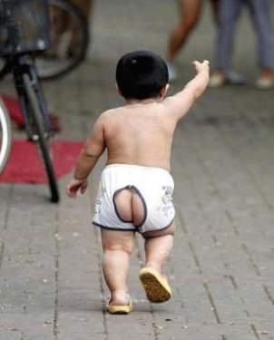
Ppsx Helen

Slide 8
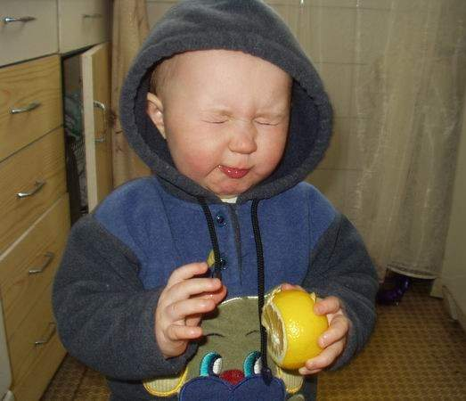
Ppsx Helen

Slide 9
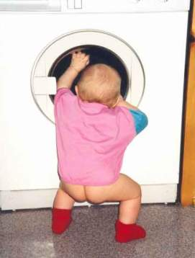
Ppsx Helen

Slide 10

Ppsx Helen

Slide 11
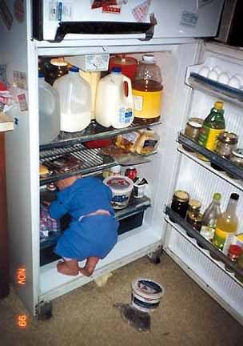
Ppsx Helen

Slide 12
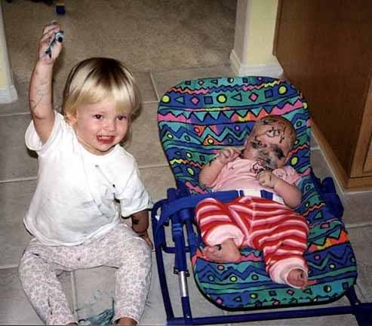
Ppsx Helen

Slide 13
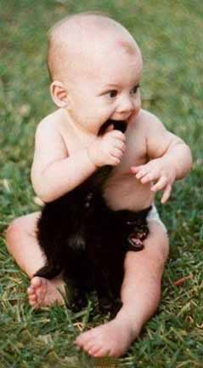
Ppsx Helen

Slide 14
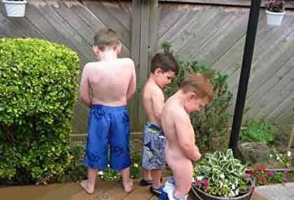
Ppsx Helen

Slide 15
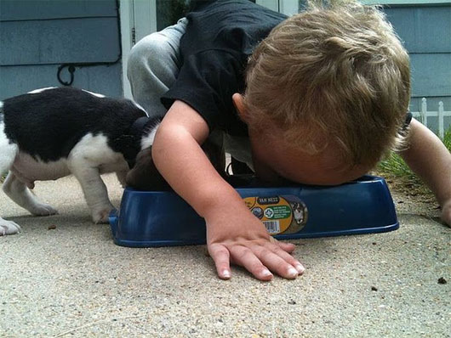
Ppsx Helen

Slide 16

Ppsx Helen

Slide 17
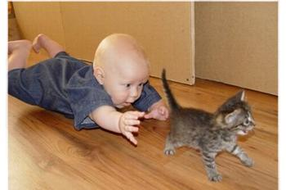
Ppsx Helen

Slide 18
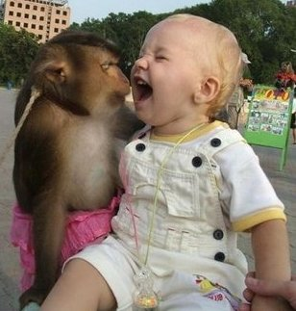
Ppsx Helen

Slide 19
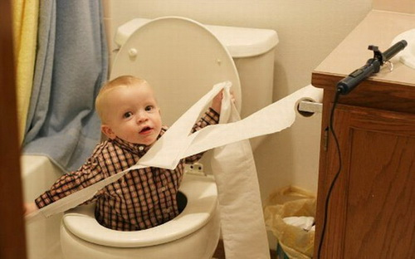
Ppsx Helen

Slide 20
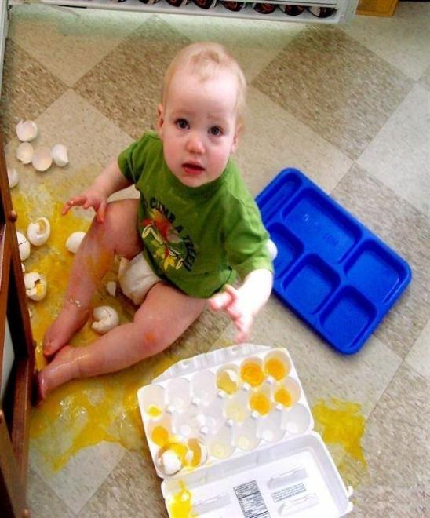
Ppsx Helen

Slide 21
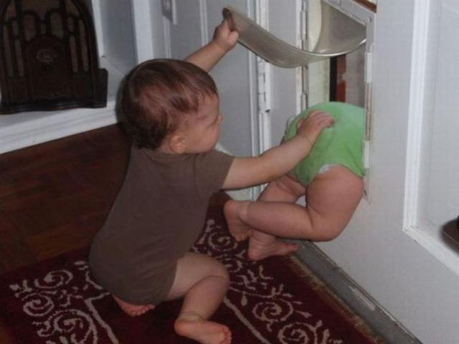
Ppsx Helen

Slide 22

Ppsx Helen

Slide 23

Ppsx Helen

Slide 24
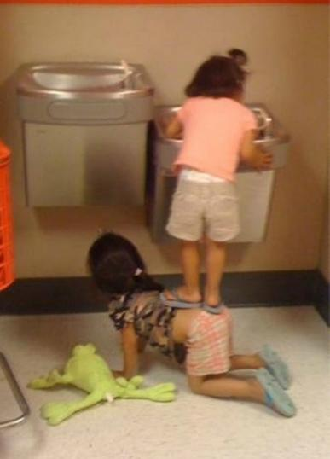
Ppsx Helen

Slide 25
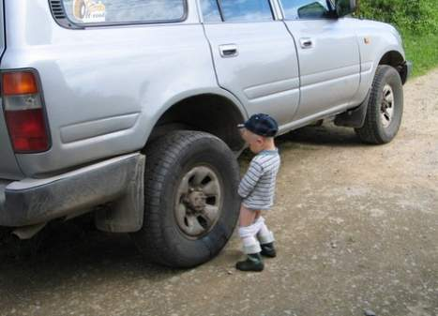
Ppsx Helen

Slide 26
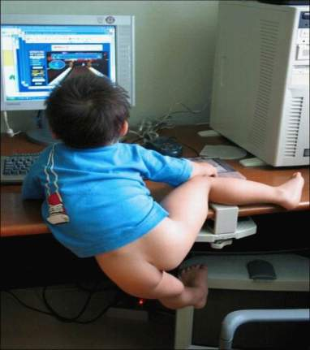
Ppsx Helen

Slide 27
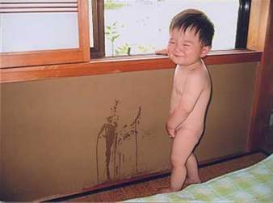
Ppsx Helen

Slide 28
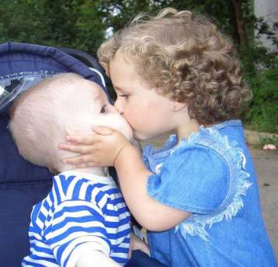
Ppsx Helen

Slide 29

Ppsx Helen

Slide 30
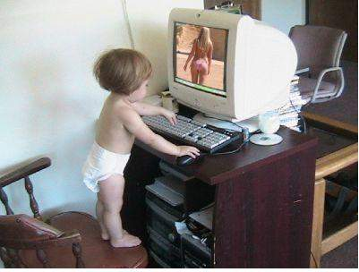
Ppsx Helen

Slide 31
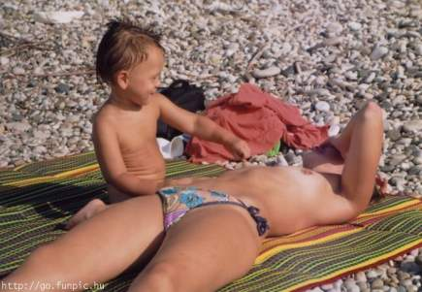
Ppsx Helen

Slide 32

Ppsx Helen

Slide 33
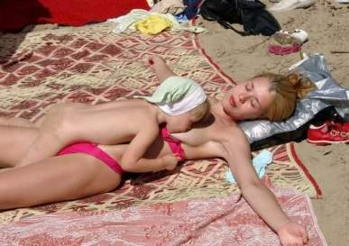
Ppsx Helen

Slide 34
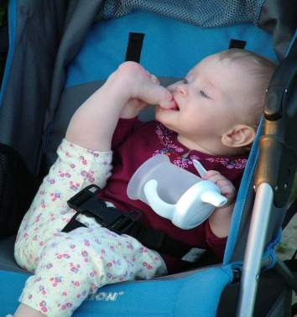
Ppsx Helen

Slide 35
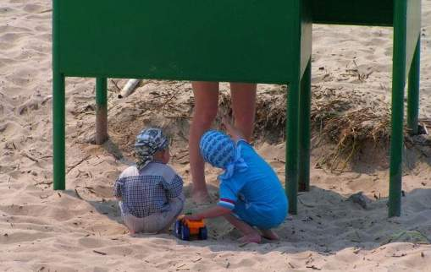
Ppsx Helen

Slide 36
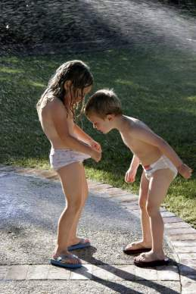
Ppsx Helen

Slide 37

Ppsx Helen

Slide 38
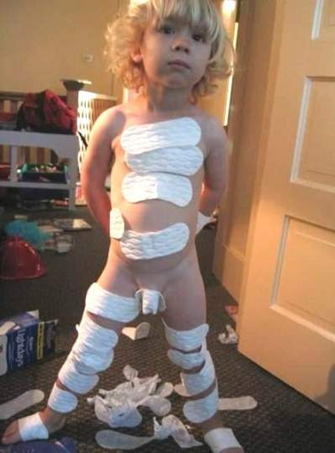
Ppsx Helen

Slide 39

Ppsx Helen

Slide 40

Ppsx Helen

Slide 41

Ppsx Helen

Slide 42


Ppsx Helen
FIN

Slide 43
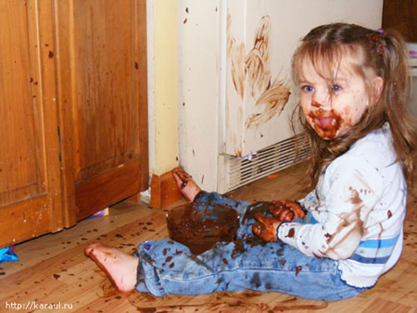
Imágenes : Internet
Diseño: Helen

Slide 44



Accede a la sección que desees desde aquí:
Propia Creación
De la Red
Dedicatorias | Fechas Especiales | Graciosos
Historia y Arte | Lugares | Musicales
Naturaleza y Ciencias | Política | Reflexión
Religiosos | Románticos | Salud
Dedicatorias | Fechas Especiales | Graciosos
Historia y Arte | Lugares | Musicales
Naturaleza y Ciencias | Política | Reflexión
Religiosos | Románticos | Salud
Si deseas recibir pps periódicamente en tu correo electrónico subscríbete aquí:

